Slide 1
歡迎家長蒞臨
6-6親師座談會

Slide 2
親師座談會流程
19：00--- 19：05 報到、簽名
19：05--- 19：15 認識老師及家長
19：15--- 19：30 班級經營理念
19：30--- 20：00 親師交流
20：00 散 會
19：50 家長代表大會

Slide 3
作業調整說明(簿本使用說明)
本學期作業調整部分：
本學期查生字作業改寫至簿本上，需加註多音字及解釋。
本學期不圈寫圈詞，直接以測驗的方式檢視學習成果，考試錯誤者訂正三遍。圈詞考試由每課16個增加為32個，補充講義列入考試內容。
數十格練習量會逐漸增多！
科目 | 簿本 | 使用方式 | 評分標準
國語 | 國語習作 | 配合課本進度練習 | 百分制(計分)
 | 格子本 | 生字(查生字)練習 | 等第制(不計分)
 | 格子本 | 聽寫測驗用 | 百分制(計分)
 | 直行本 | 閱讀思考 | 等第制(不計分)
 | 直行本 | 造句、短練習 | 等第制(不計分)
 | 國語練習簿 | 每課結束後練習 | (不計分)
數學 | 數學習作 | 配合課本進度練習 | 百分制(計分)
 | 數十格 | 配合課本進度練習 | (不計分)
 | 數學練習簿 | 每課結束後練習 | (不計分)

Slide 4
評分標準
科目 | 評量內容與比例
國語 | 作業成績25％ | 國語習作
 | 平時成績25％ | 小考、平時卷
 | 月考50％ | 月考考卷
數學 | 作業成績25％ | 數學習作
 | 平時成績25％ | 小考、平時考、課堂發表
 | 月考50％ | 月考考卷
綜合 | 平時成績100％ | 課堂發表、學習態度、學習單、期末小考
健康 | 平時成績100％ | 課堂發表、學習態度、學習單、期末小考

Slide 5
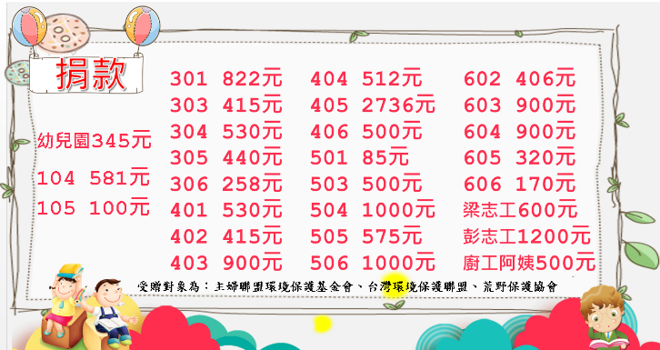
班費支出說明
班費收支明細
日期 |  | 細目 | 收入 | 支出 | 小結 | 備註
108.1 |  | 影印費 |  | 200 |  | 附收據
 |  | 1/15午餐退費 | 600 |  |  | 活動：煮火鍋，當日午餐退費(20*30=600)
108.3.30 |  | 園遊會收入 | 9260 |  |  | 家長、老師提供的商品未拿回成本， 全數捐給班級做班費使用。
108.4.8 |  | 愛心公益捐款 |  | 500 |  | 竹君老師自捐500元，班級500元。
 |  | 6/25午餐退費 | 600 |  |  | 活動：校外參訪，當日午餐退費。(20*30=600)
108.6.25 |  | 校外參訪 |  | 7460 |  | 未給收據。
108.6 |  | 影印費 |  | 500 |  | 附收據
5年級班費使用餘額 |  |  | 1800 |  |  | 未用完的金費，繼續使用至畢業
108.9 | 加購直行本 |  |  | 290 | 1510 | 每本10元，共29本。(附收據)

Slide 6
學校重要行事
108/10/26 (六)運動會(歡迎家長蒞臨)
108/11/01 (二)拍攝畢業照(盡量不要請假)
期中考:108/11/05~108/11/06
期末考:109/1/8~108/1/9
結業式: 108/1/20

Slide 7
班級宣導事項
108/9/20 (五)地景藝術節(午餐改麵包，無退費)
班級家長代表(五位)：
柏策爸爸.文彥爸爸.宥翔爸爸.冠諺爸爸.禹希爸爸
星期三穿班服
青春期注意！
人際交往學問大！
網路世界陷阱多！
老師、爸媽傷腦筋

Slide 8
家長配合事項
關心孩子學校生活，作業簿、聯絡簿請務必簽名。
請於家中用完早餐再上學。
培養孩子良好衛生習慣，及做資源回收的能力。
培養孩子整理書包、準備學用品的能力。
不讓孩子帶玩具及零食到學校。
若家長之聯絡電話有更動，請務必告知。
引導孩子多閱讀，減少使用手機或電玩遊戲。
注意、關心孩子網路使用的狀況。

Slide 9
散 會
敬祝
各位家長
闔府平安
事事順心如意！

